Slide 1


Slide 2
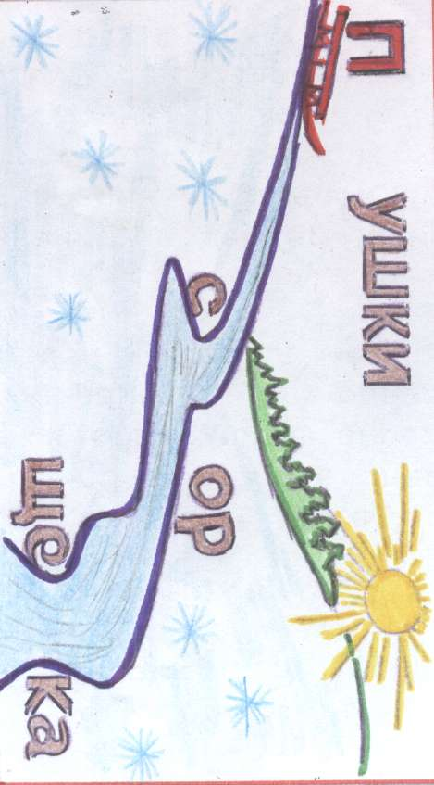

Slide 3
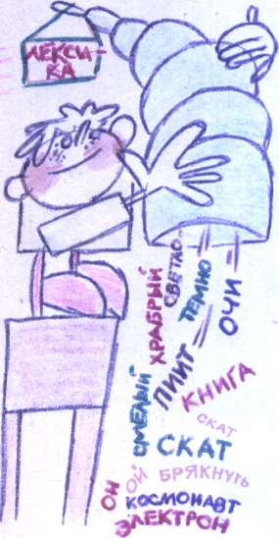
ЛЕКСИКА

Slide 4

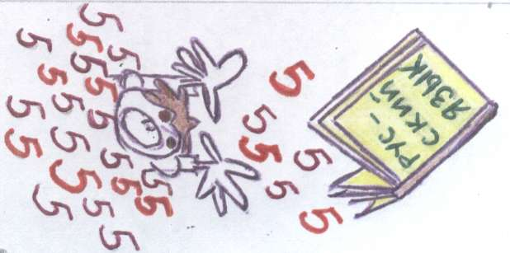
ОТЛИЧНИК тот, кто
учится на «5»
УЧЕНИК тот,
кто учится в школе

Slide 5

дверная
шариковая
РУЧКА кувшина
кресла

Slide 6

1 слово –
1 картинка
дверная
шариковая
РУЧКА кувшина
кресла
УЧЕНИК тот,
кто учится в школе
предметов много, а
слово одно

Slide 7










ИНТЕРАКТИВНЫЙ МЕТОД «1,2,4 - вместе»
1
1
2
2
1
1
2
2
1
1
2
2

Slide 8
ИНТЕРАКТИВНЫЙ МЕТОД «Карусель»
Смена положений

Slide 9
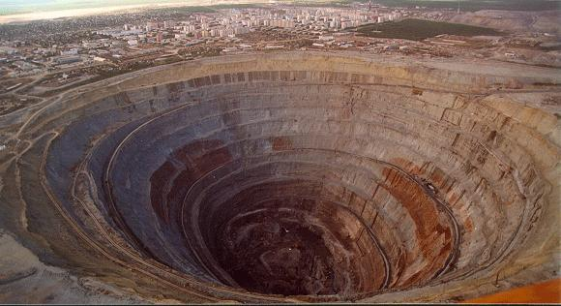
ЯМА углубление
силосная
тюрьма
впадина

Slide 10
Цель моей работы на уроке:
Узнать | Как___________________слова с одним или несколькими значениями.
Научиться | (нужное подчеркнуть) распознавать такие слова различать такие слова сравнивать такие слова

Slide 11
Задачи (что я буду делать) | напротив каждой цифры поставь + , если эту деятельность ты сегодня выполнял на
1 Спрошу у учителя 2 Прочитаю в учебнике 3 Найду информацию на карточке 4 Поработаю в группе 5 Воспользуюсь подсказкой товарища 6 Поработаю в паре 7 Посмотрю на схему 8 При затруднении посмотрю в словарь

Slide 12



Рефлексия «Дерево познания»
- я хорошо понял тему и готов
объяснить другому;
- я понял тему;
- ничего не понял, но хочу понять.

Slide 13


